Slide 1

Dr. Tar Károlyné
Az Országos Ifjúsági
Népi Kézműves Pályázatról
A Világ Világossága Alapítvány és intézményei részvétele és sikerei a pályázatokon
Pécs, 2017. november 16.

Slide 2

A XIX sz. elejéről való székelyszenterzsébeti abroszközép sokat mondó motívuma az Országos Ifjúsági Népi Kézműves Pályázat jelképe.
Mottónk:
„Kultúrát nem lehet örökölni.
Az elődök kultúrája egy-kettőre elpárolog,
ha minden nemzedék újra meg
újra meg nem szerzi azt magának.”
Kodály Zoltán

Slide 3

Az Országos Ifjúsági
Népi Kézműves Pályázatról
1. Az indulás, előzmények
2. Meghirdetők
3. A pályázat célja
4. Pályázati kategóriák
5. A pályázat megvalósításában részt vettek
6. Mesterek, szakemberek
7. A pályázat eredményei, hozadékai
8. Összegezve
9. A Világ Világossága Alapítvány és intézményei
részvétele és sikerei a pályázatokon
10. Köszönet

Slide 4
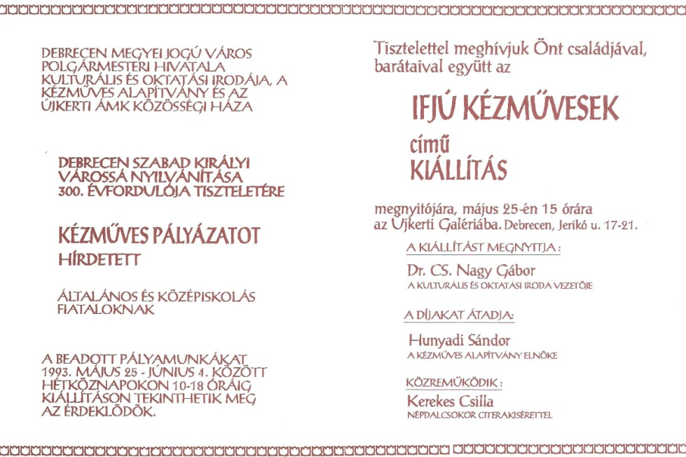
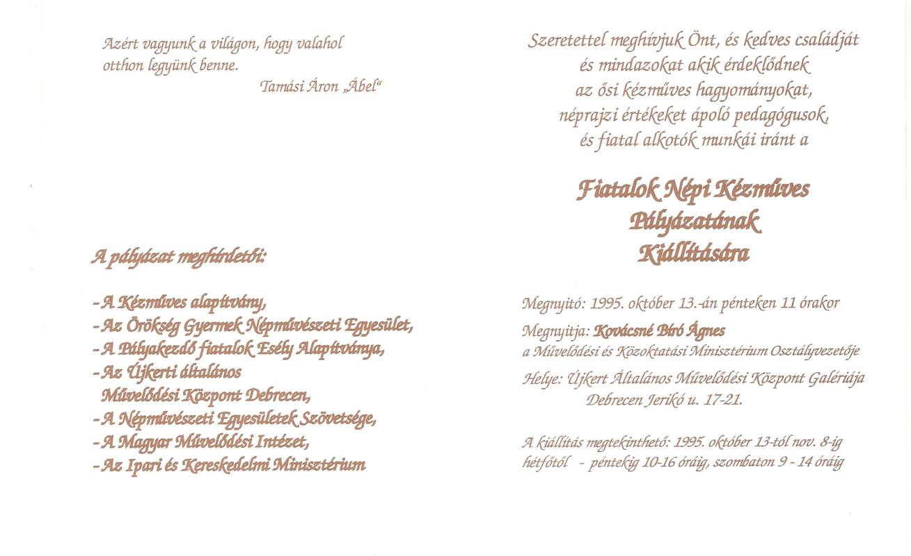
1. Az indulás, az előzmények
A Kézműves Alapítvány és az ÚÁMK Közösségi Háza 1993-ban, Debrecen Szabad Királyi Várossá nyilvánítása 300. évfordulója tiszteletére hirdette meg először a fiataloknak szóló kézműves pályázatot. E helyi pályázat országos érdeklődést váltott ki és számos más településről is érkeztek pályamunkák.
1995-ben a Honfoglalás 1100. évfordulója tiszteletére – most már együttműködő és szervező társakat keresve – immár hét civil szervezet és intézmény összefogásával, a szakminisztérium támogatásával meghirdettük az I. Országos Ifjúsági Népi Kézműves Pályázatot.

Slide 5
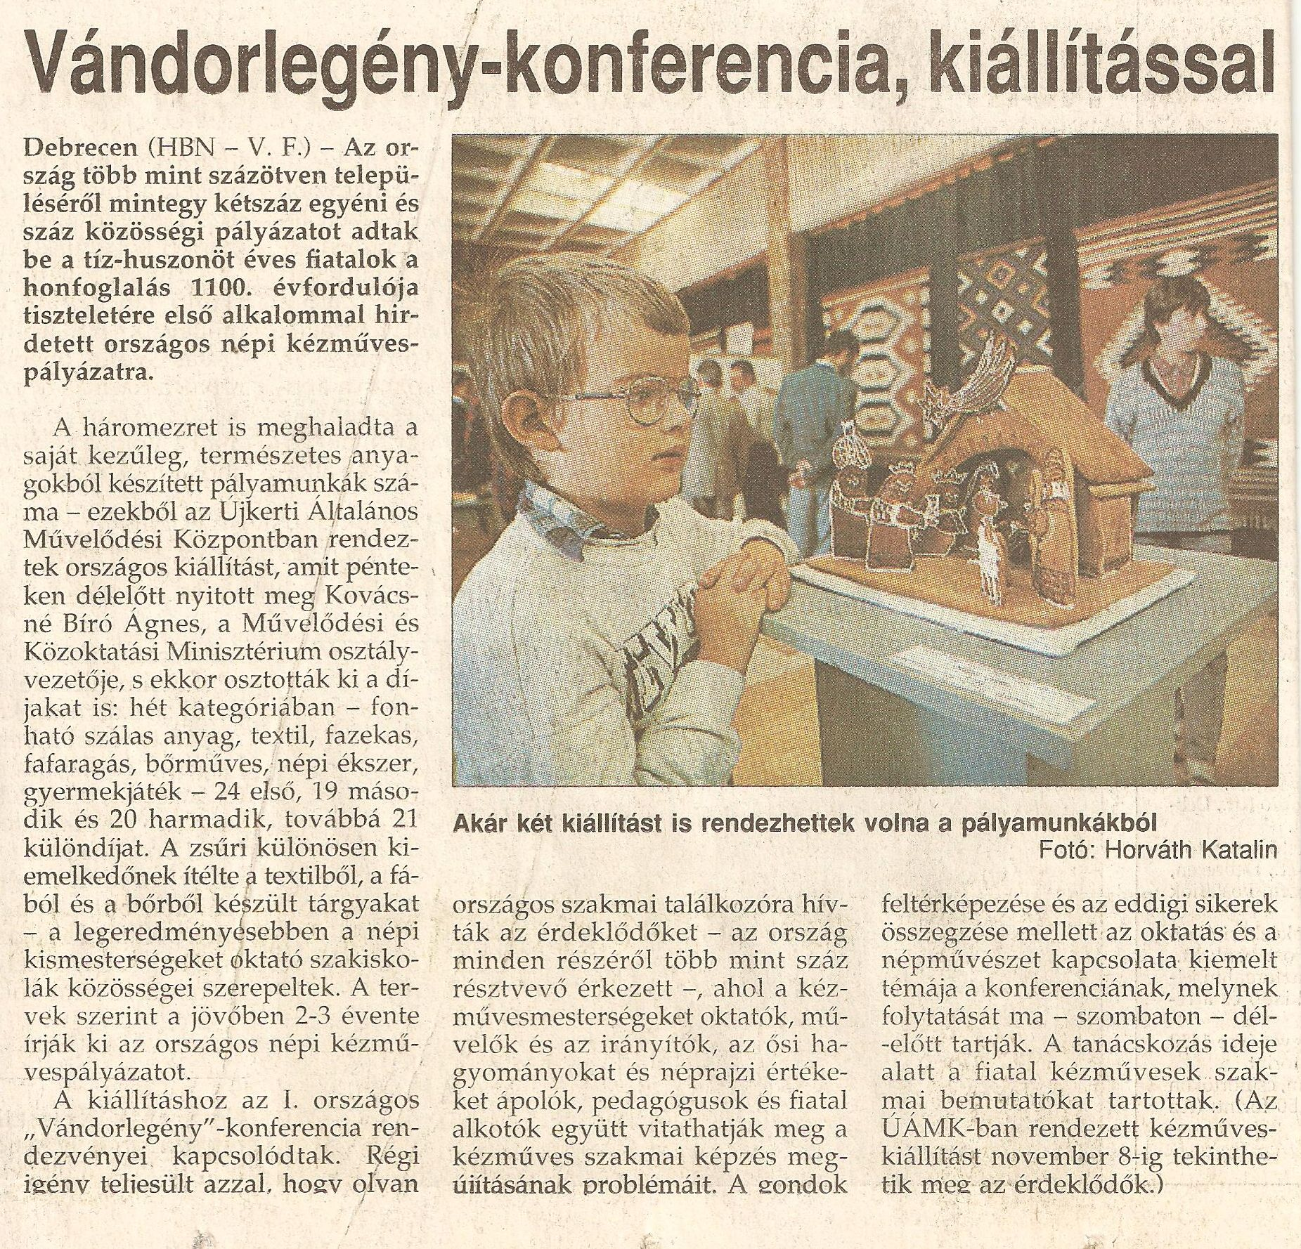

Slide 6
2. Meghirdetők
1995-ben
Kézműves Alapítvány
Örökség Gyermek Népművészeti Egyesület
Pályakezdő Fiatalok Esély Alapítványa
ÚÁMK Közösségi Háza és Kézműves Szakiskolája
Magyar Művelődési Intézet
Ipari és kereskedelmi Minisztérium
2013-ban
Emberi Erőforrások Minisztériuma
Hagyományok Háza
Népművészeti Egyesületek Szövetsége
Kézműves Alapítvány
Debreceni Művelődési Központ
2017-ben
Debreceni Művelődési Központ
Népművészeti Egyesületek Szövetsége
Hagyományok Háza
Kézműves Alapítvány

Slide 7
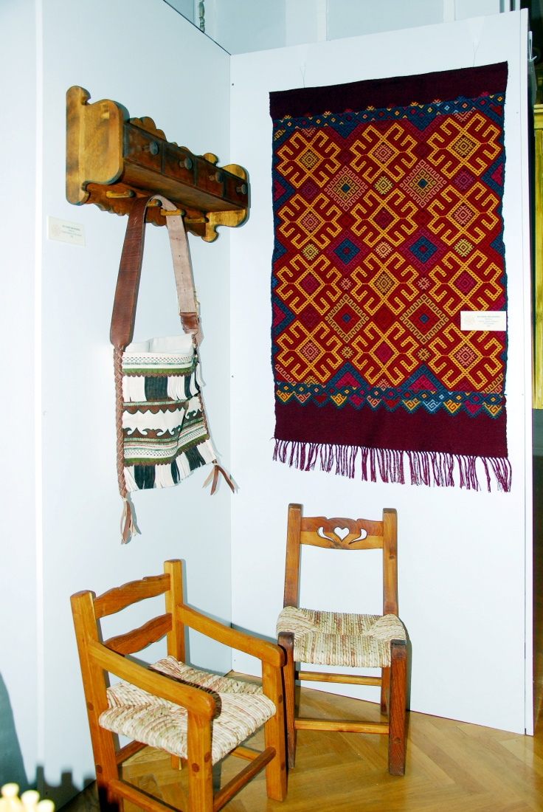
3. A pályázat célja
A pályázat kiíróinak a kezdetektől változatlan a
célja:
- lehetőséget teremtsenek, késztetést adjanak
a hazánkban és a határainkon túl élő, a
hagyományos kézműves tevékenységekkel
foglakozó fiataloknak a bemutatkozásra,
megmérettetésre, hagyományápoló, alkotó
tevékenységük fejlesztésére,
- hogy szélesebb körben is megismertessék a
népi kézművességgel foglalkozó gyermek –
és ifjúsági alkotókat és alkotóközösségeket,
- a pályázat és kapcsolódó programjai által
szakmai segítséget nyújtsanak a magyar
tárgyi kultúra hagyományainak átörökítéséhez.

Slide 8
4. Pályázati kategóriák4. Pályázati kategóriák
4. Pályázati kategóriák
2015-ig
Szakma kategóriák:
1. bőrműves
2. fafaragás
3. fazekas
4. fonható szálas anyag
5. hímzés - csipke - viselet - népi ékszer
6. népi gyermekjáték - tojásfestés – gyertyaöntés – mézeskalács
7. szövés - nemez
Életkor szerint: 10-15 és 16-25 évesek.
Egyéni és közösségi részvételi lehetőség.
2017-től
7 régióban, régióközpontban a NESZ tagszervezeteinek közreműködésével
A pályamunkák természetes anyagból
(textil, agyag, szalma, csuhé, vessző, gyöngy, fa, bőr, tojás stb.)a néprajzi tájegységekre jellemző formavilág és díszítőelemek felhasználásával készített gyermekjátékok és használati tárgyak lehetnek.
Életkor
25 évnél nem idősebb fiatalok, ál- talános és középiskolás diákok
Egyéni és közösségi részvételi lehetőség.

Slide 9
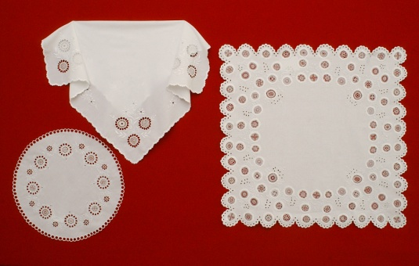
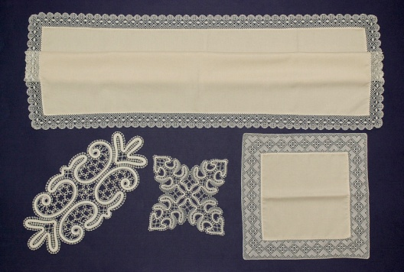
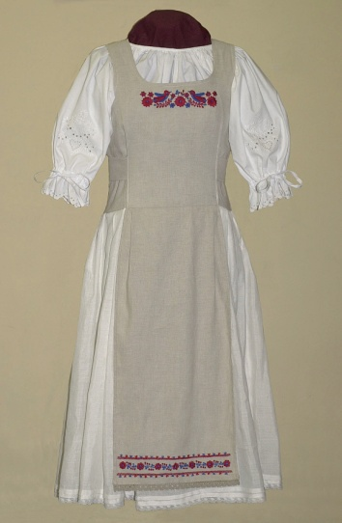
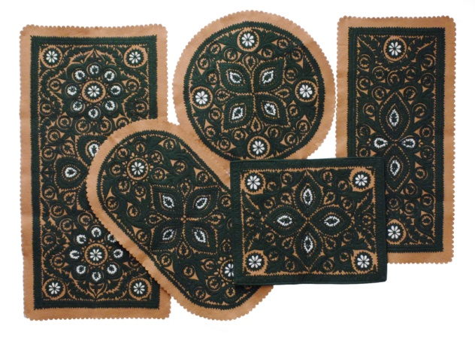
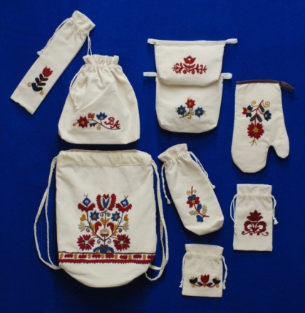
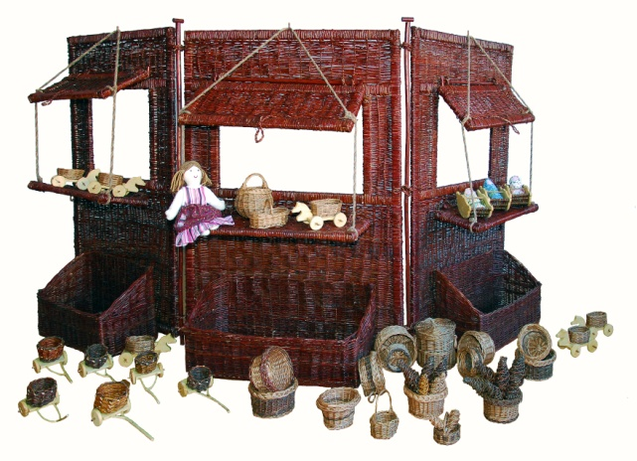
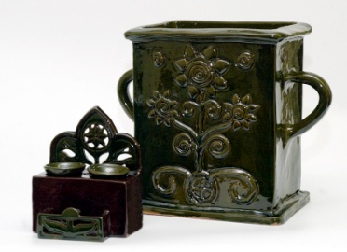
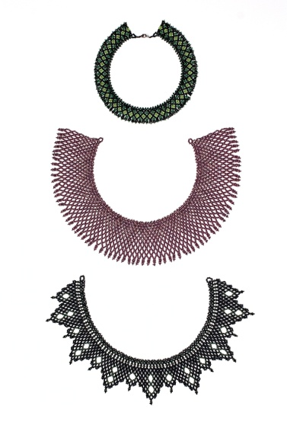
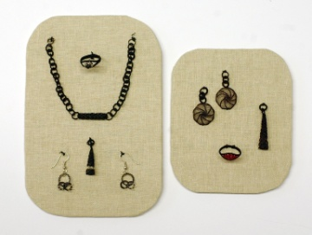
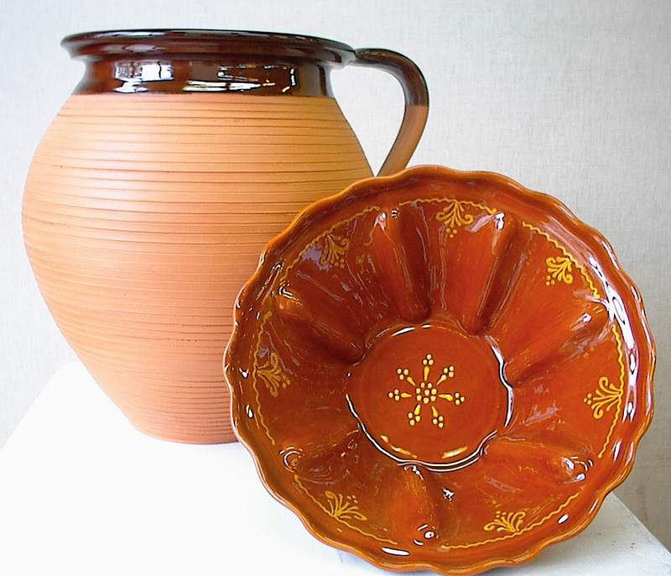
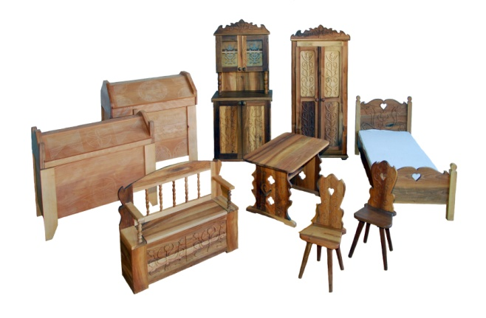
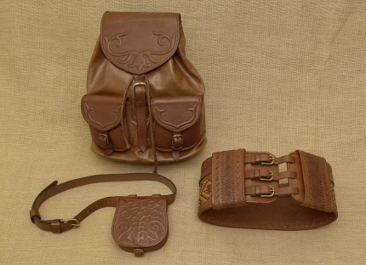
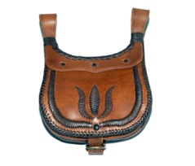
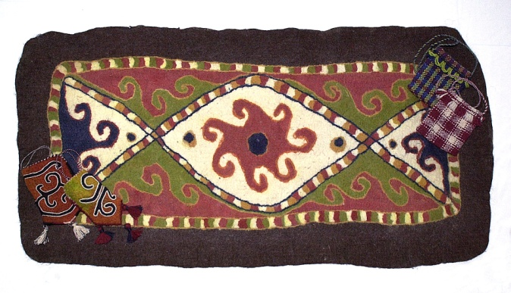
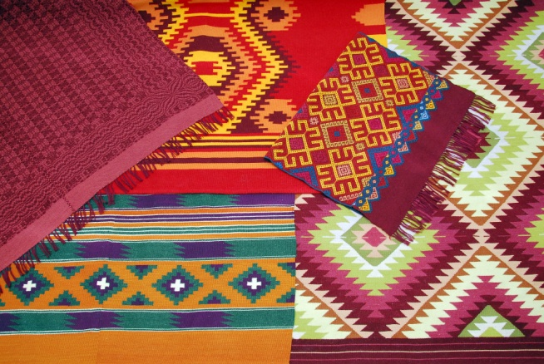
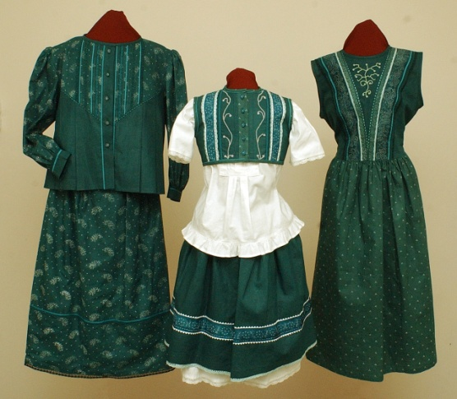
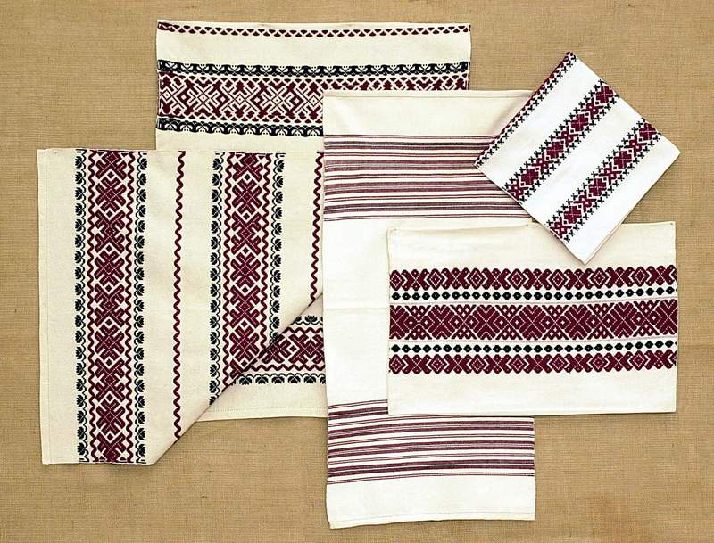
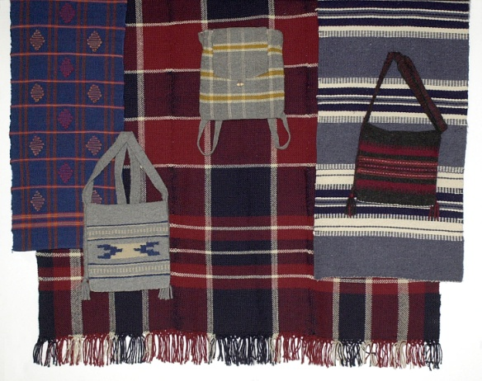

Slide 10
5. A pályázat megvalósításában eddig részt vett intézmények és szervezetek
Bihari Népművészeti Egyesület - Berettyóújfalu
Debreceni Művelődési Központ - Debrecen – a pályázat szervezője, koordinátora
Esély Kövessi E. Általános Iskola, Szakképző Isk. és Gimn.- Budapest
Fehérvári Kézművesek Egyesülete – Székesfehérvár
Grassalkovich Művelődési Központ Pályakezdők Szakiskolája - Hatvan
Hagyományok Háza – Budapest
Iharos Népművészeti Egyesület – Budapest - Százhalombatta
Magyarországi Alkotóműv. K-Ny-Dunánt Reg. Társasága - Szfehérvár
MMIK Szakiskolája – Zalaegerszeg
Matyó Népművészeti Egyesület – Mezőkövesd
Nádudvari Népi Kézműves Szakiskola és Kollégium
Pannónia Kulturális Központ és Könyvtár – Balatonalmádi
Veszprém Megyei Népműv. Egyesület - Balatonalmádiért Alap
Tolna Megyei Népművészeti Egyesület – Szekszárd
Vörösmarty M. Ifjúsági és Műv. Központ Kézműves Szakisk. - Bonyhád
Zala Megyei Népművészeti Egyesület – Zalaegerszeg

Slide 11
6. Mesterek, szakemberek
Egy-egy pályázati évben az ország érintett településein rendezett szakmai események megvalósítását átlagosan 80 szakember segítette.
A pályázók felkészítésében évente több mint 100 mester, szakoktató, szakkörvezető vett részt.
Nagy jelentőségű az a szakmai háttér, amit azok a szakemberek nyújtottak, akik részt vettek a zsűrizésekben, személyre szólóan elemezték, értékelték a pályamunkákat, javaslataikkal, előadásaikkal hozzájárulnak az ismeretek bővítéséhez, a fiatalok és a mesterek szakmai fejlődéséhez.
- Neves tudósok, etnográfusok, szakoktatók, iskolavezetők, országos és helyi, szervezetek, intézmények szakemberei osztották meg velünk gondolataikat az elmúlt 24 évben.

Slide 12
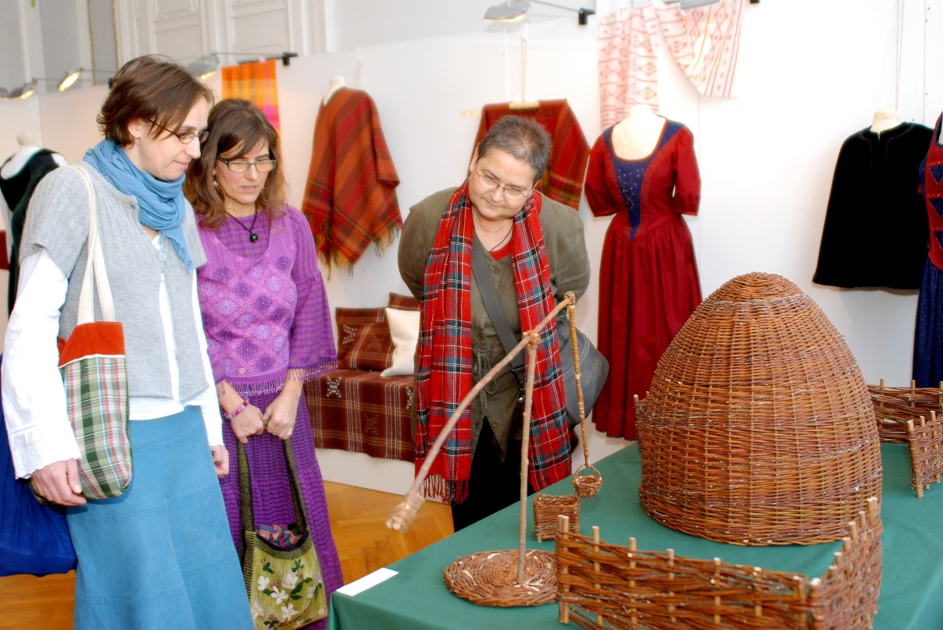
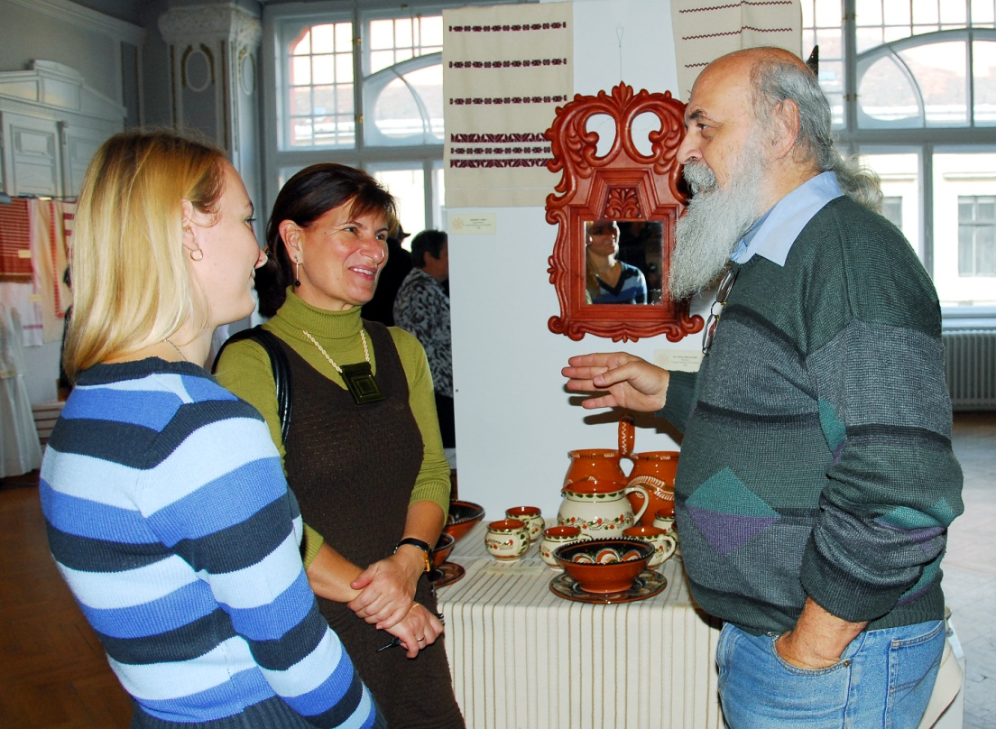
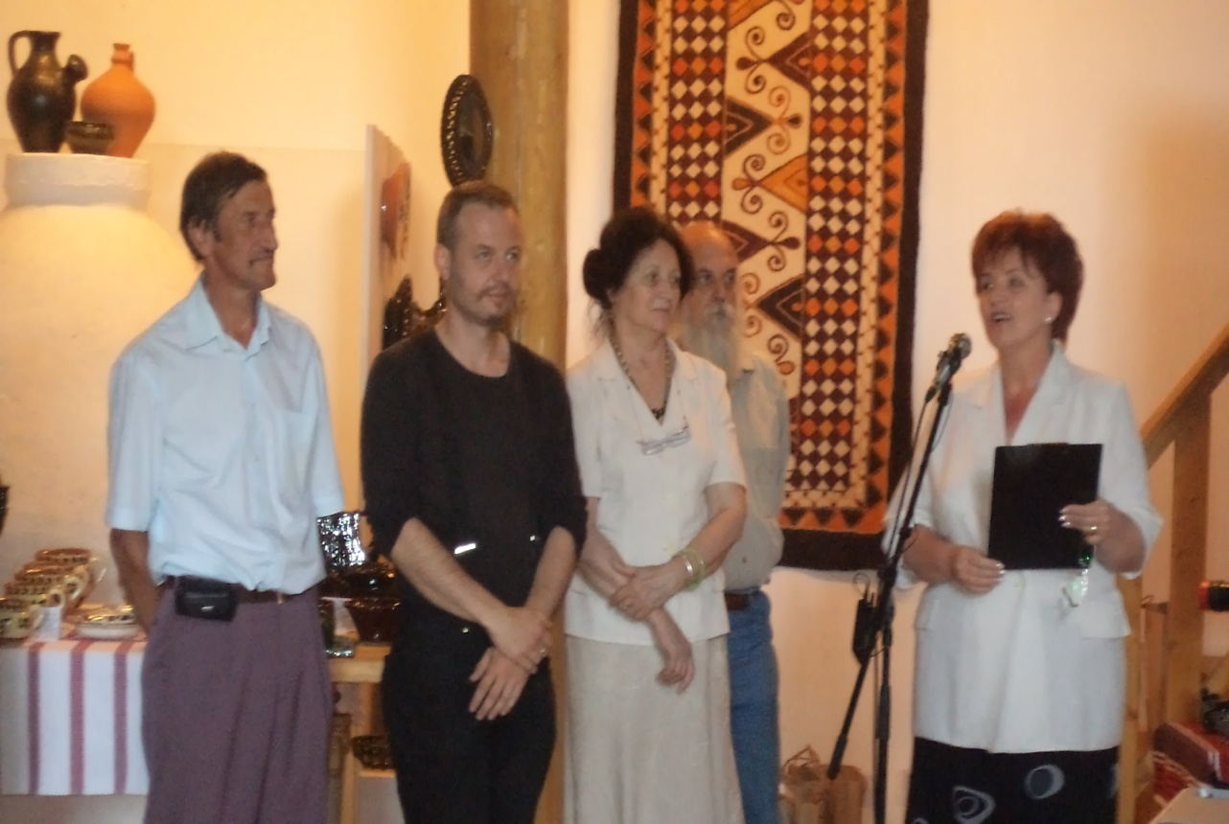
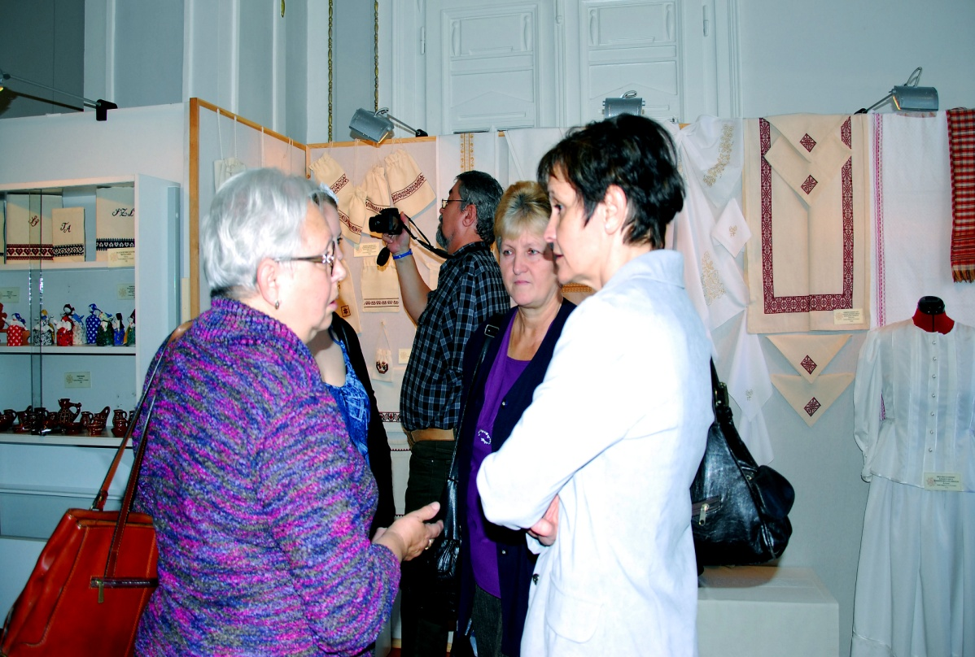

Slide 13
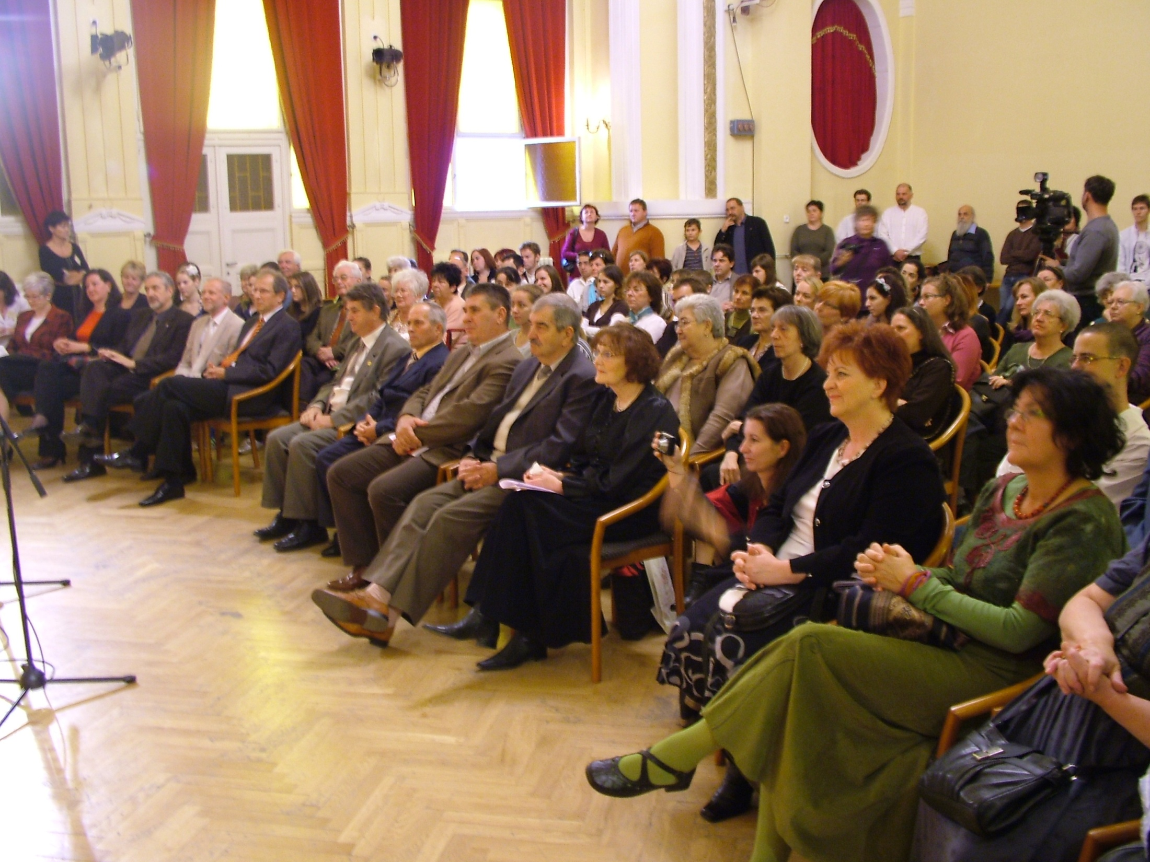

Slide 14
7. A pályázat eddigi eredményei
1800 egyéni pályázó és 1030 közösség –
szakkör, szakiskolai műhelyek, alkotó kör .
Mintegy 7000 fő - nyújtott be pályamunkát.
Legtöbben minden pályázaton - egyéni és
közösségi kategóriában egyaránt - a 16-25
éves korosztályba tartozók vettek részt.
Közel 1000 díjat osztottak ki a különböző
kategóriákban.
13000 db tárgyat adtak be a pályázatra.
Alkalmanként 70-150 településről pályáztak
a fiatalok és közösségeik.
Kiállítások
Szakmai programok
konferenciák
tábor
zsűrizések
Katalógusok
Támogatók

Slide 15
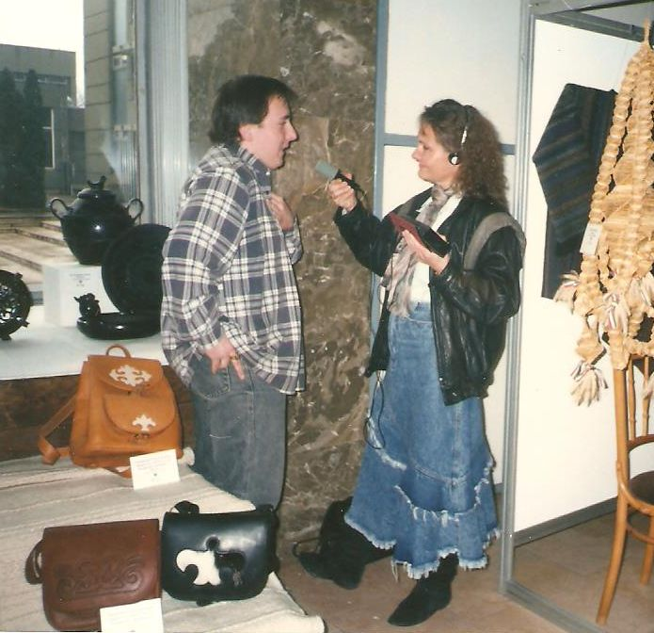
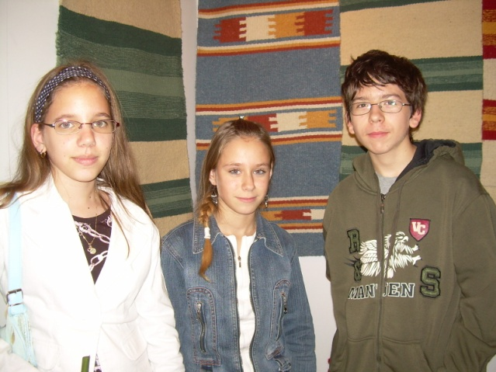
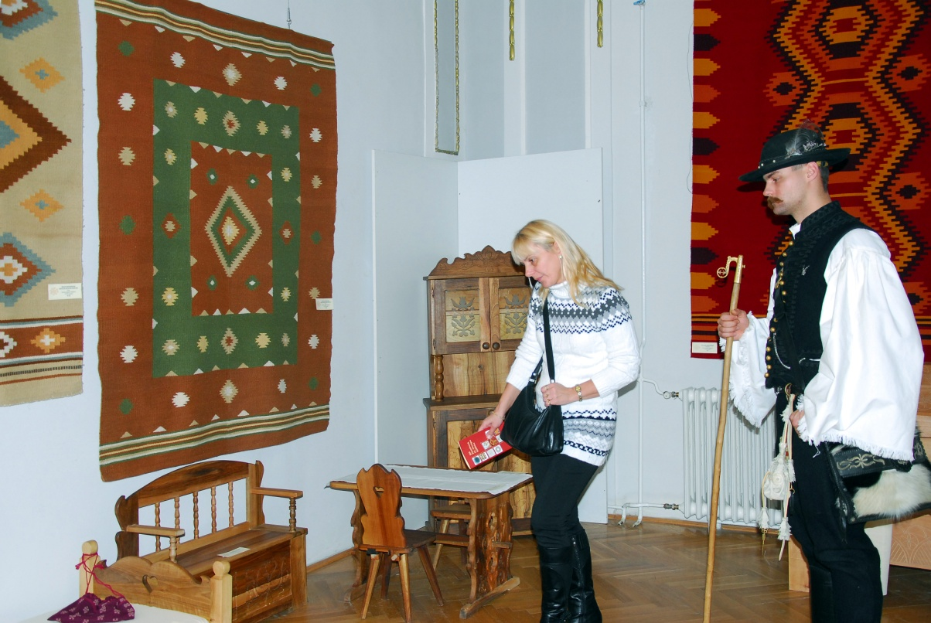
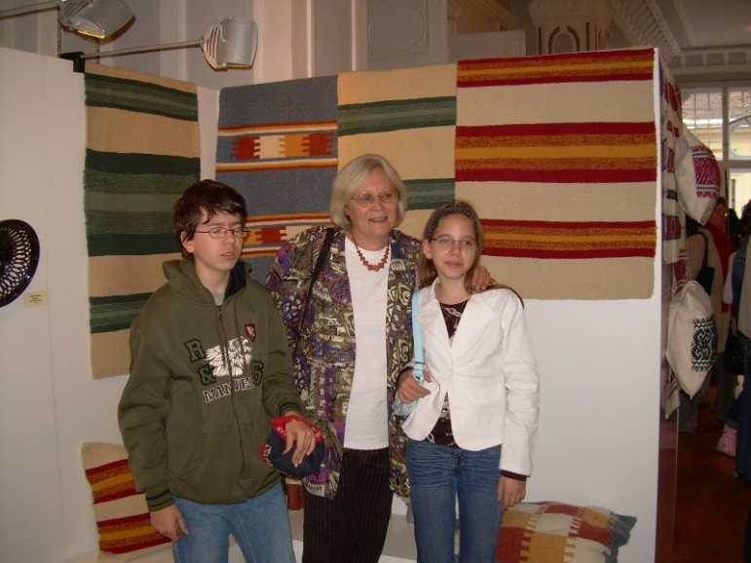
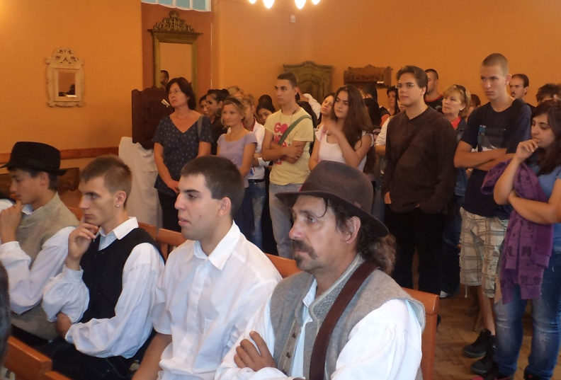
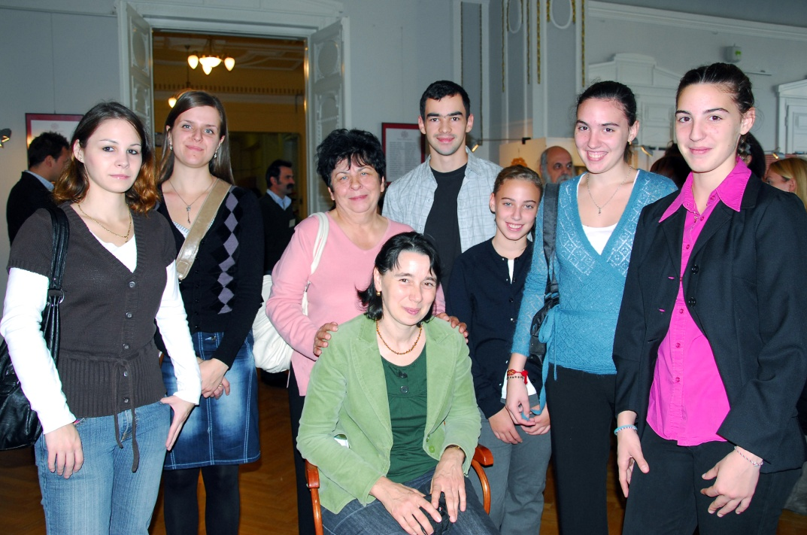
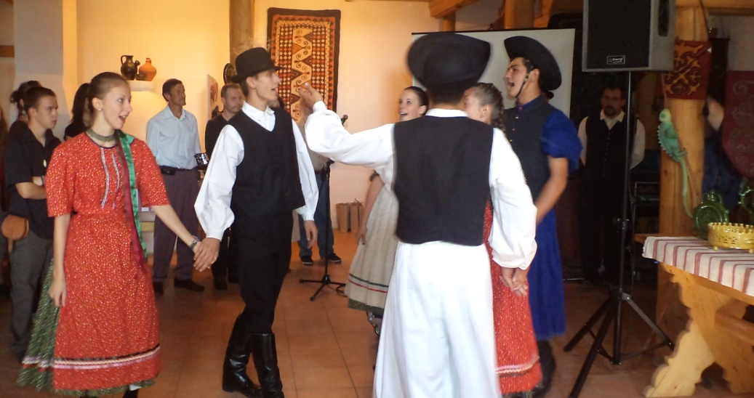
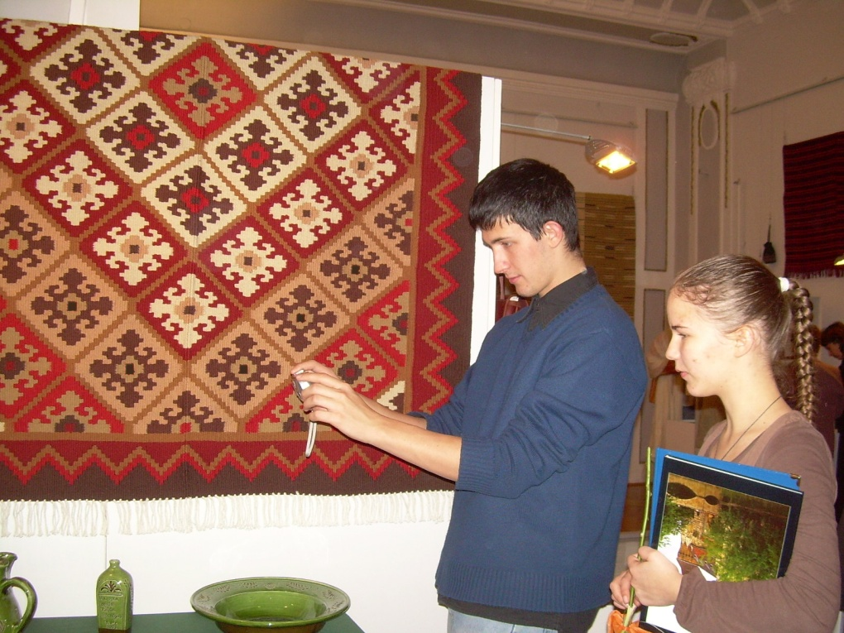

Slide 16
Kiállítások
    85 kiállítás.
    Mintegy 65.000 fő látogató – többségben gyermekek és fiatalok, családok, kézművesek.
    A kiállítás megnyitókon népzene, néptánc a helyi hagyományőrzők részvételével.
    Valamennyi alkalommal nagy média érdeklődés.
    A települések kulturális életének visszatérő, fontos eseményévé váltak.

Slide 17
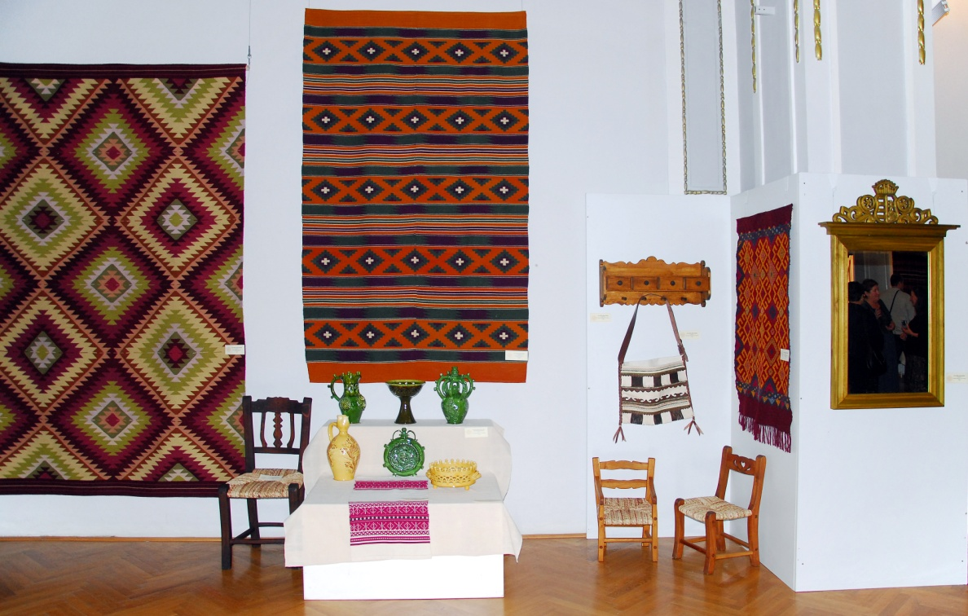
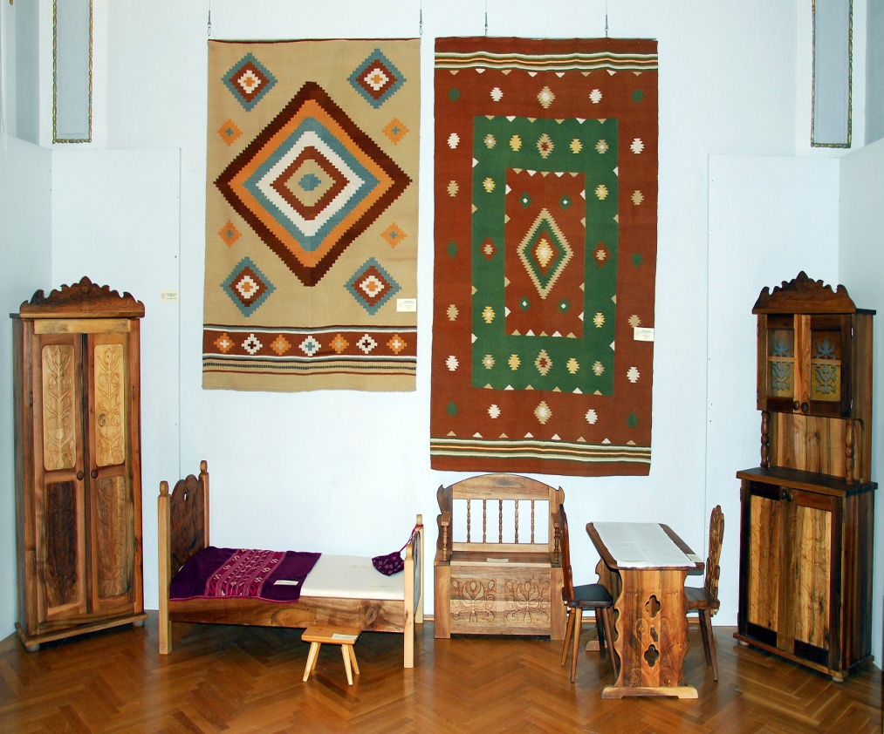
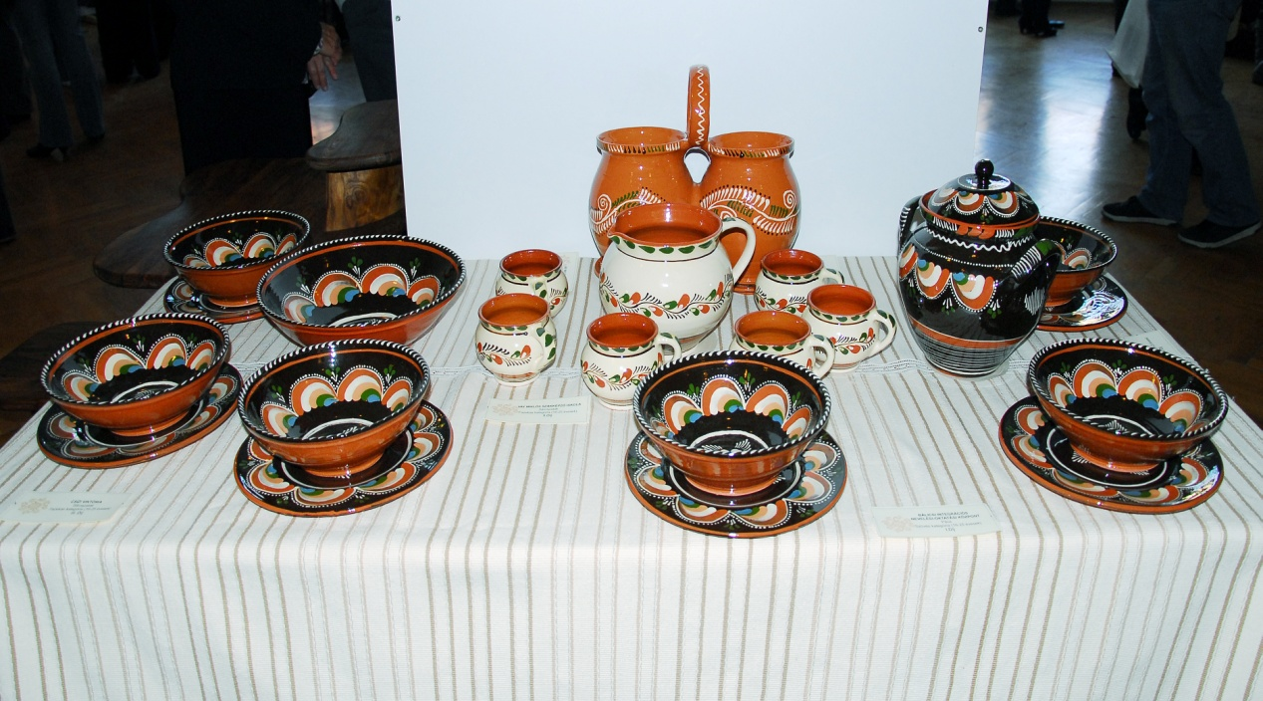
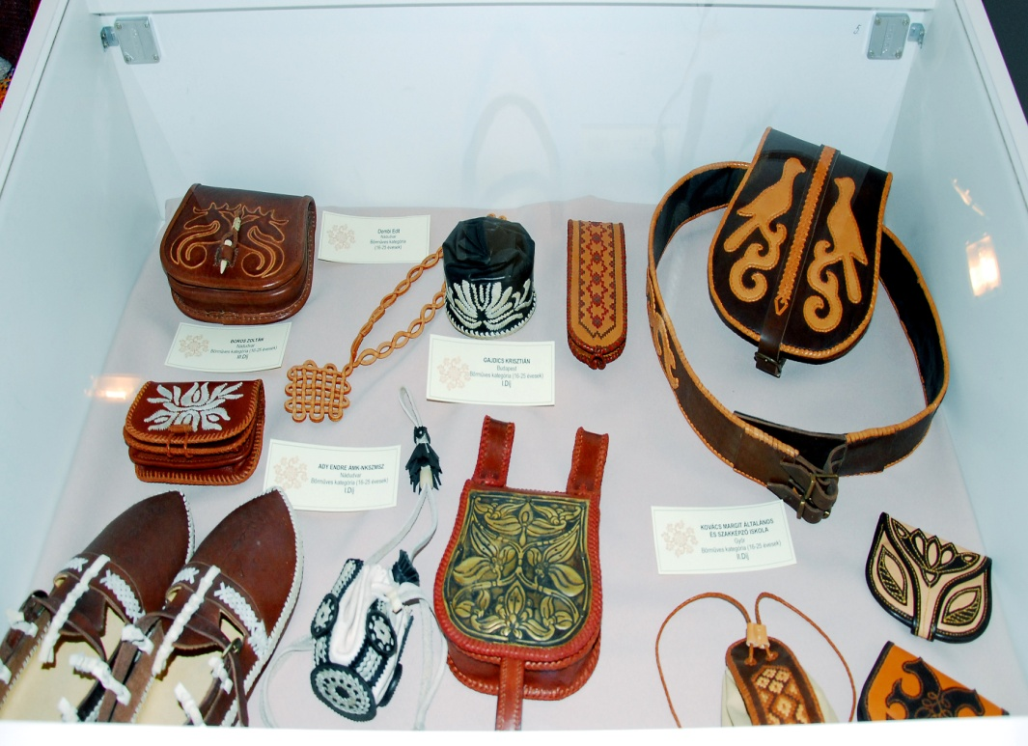

Slide 18
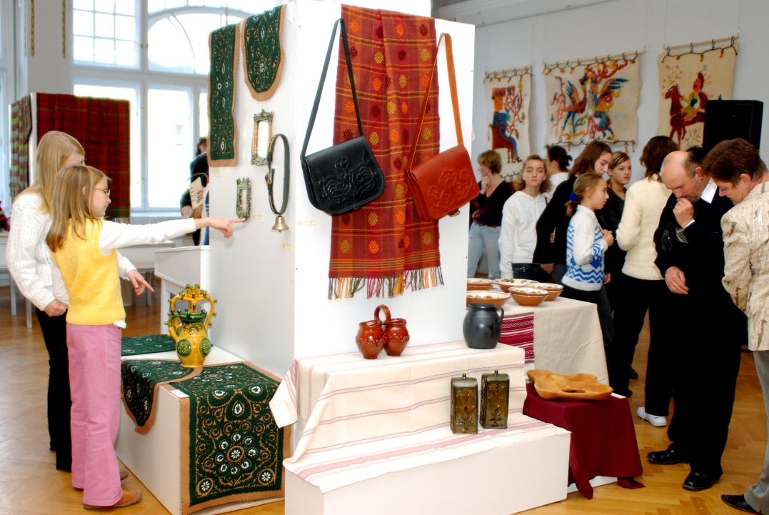
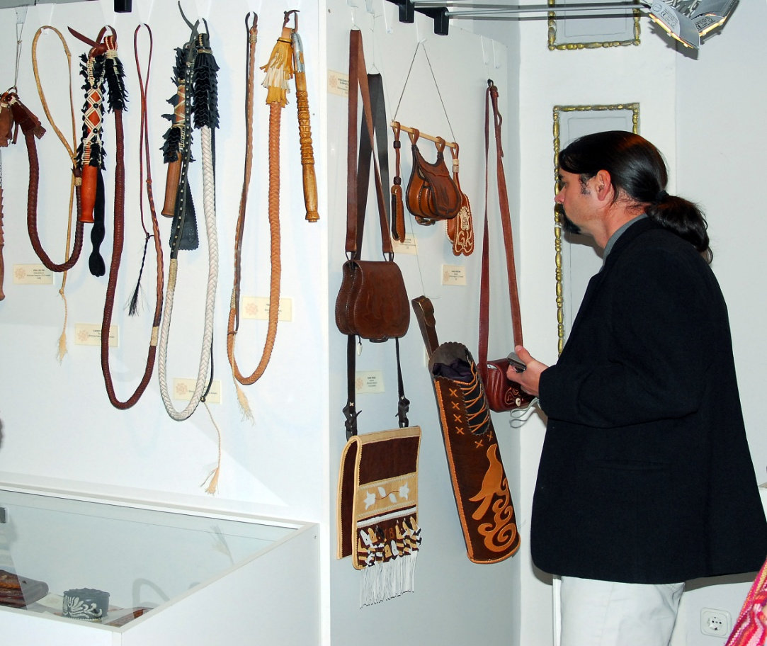
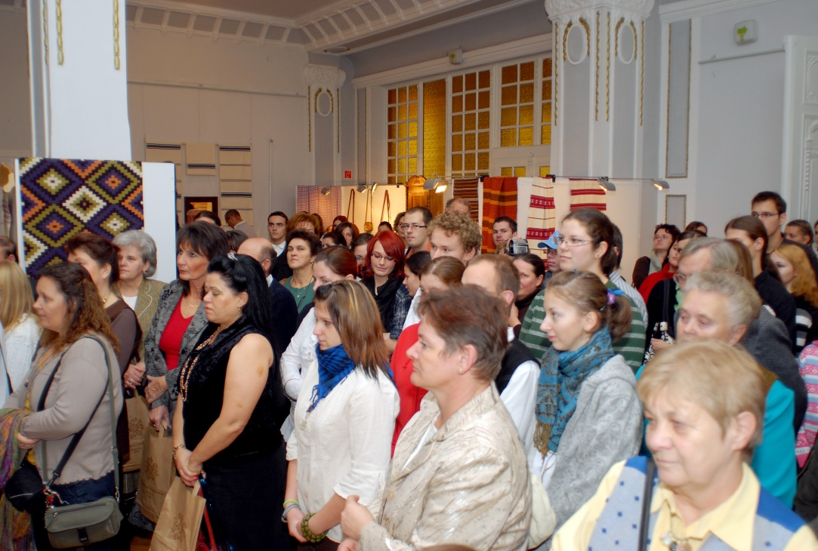
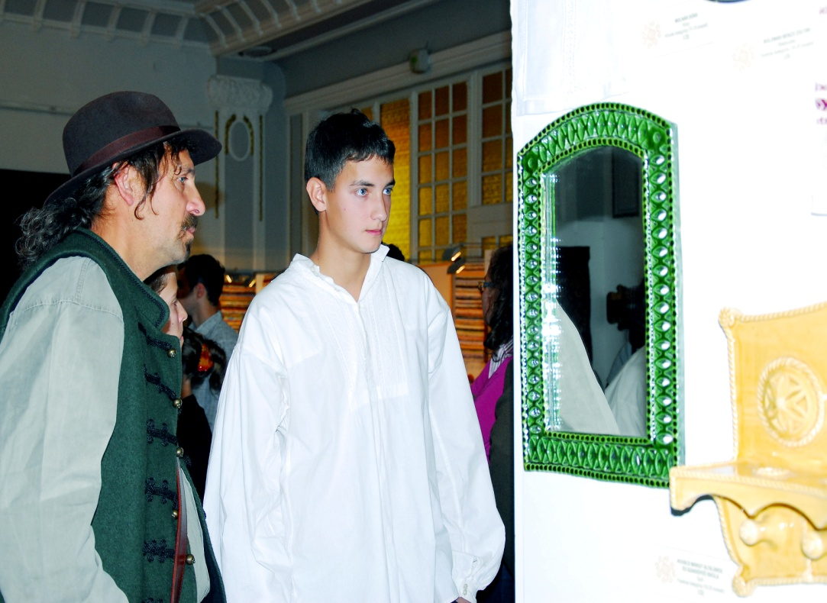

Slide 19
Vándorlegény konferenciák, szakmai programok
70 szakmai tanácskozás, fórum az ország különböző városaiban.
12 Országos Vándorlegény Konferencia, ill. szakmai program (Debrecenben)
Mintegy 230 előadás, program.
Több, mint 4000 fő résztvevő.

Slide 20
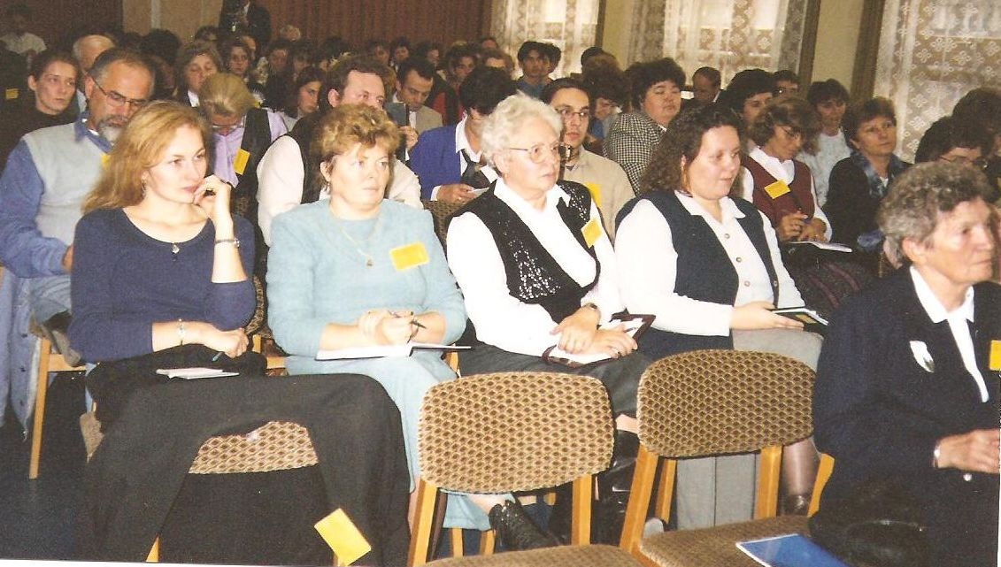
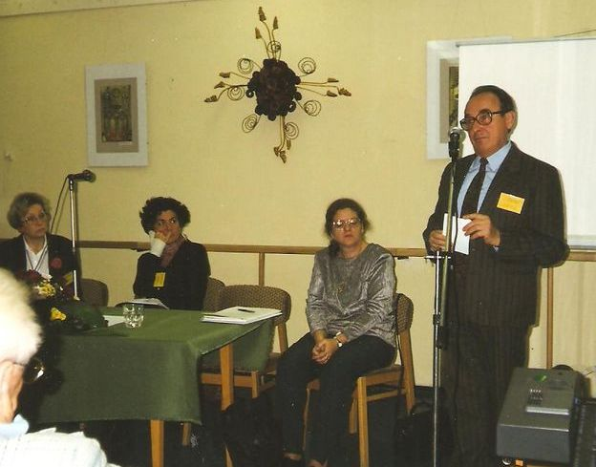
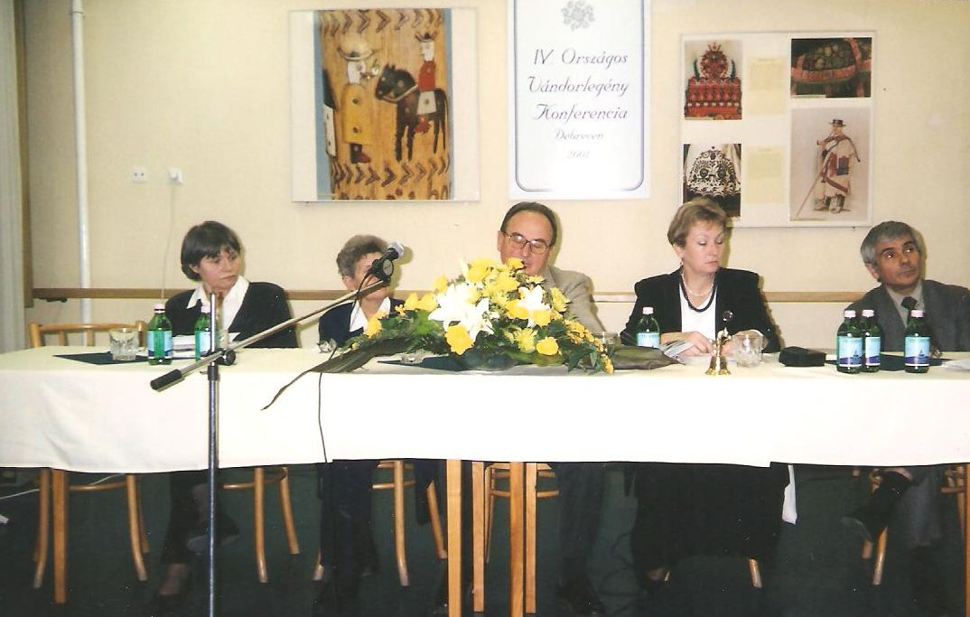
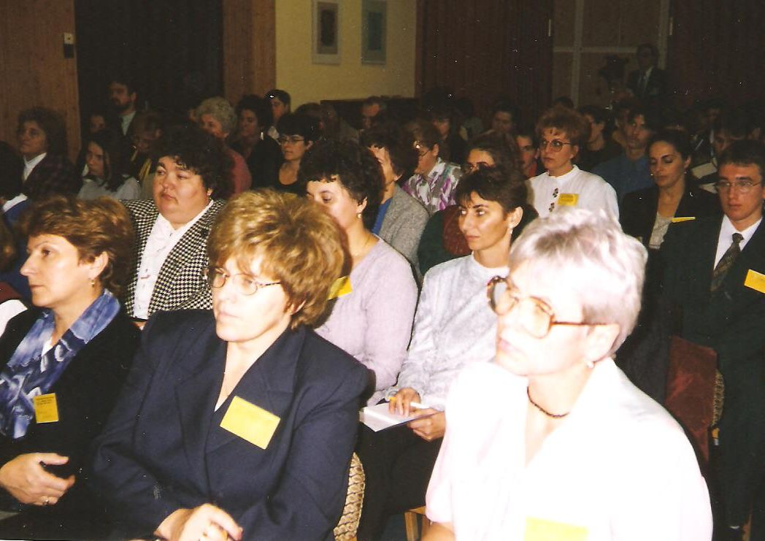

Slide 21
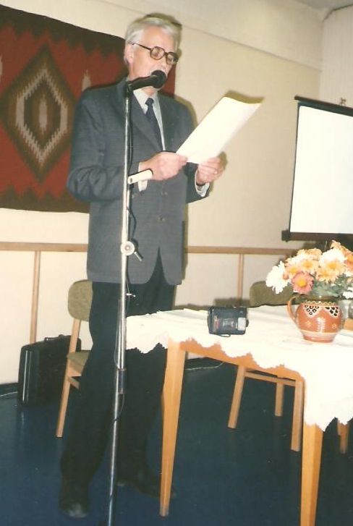
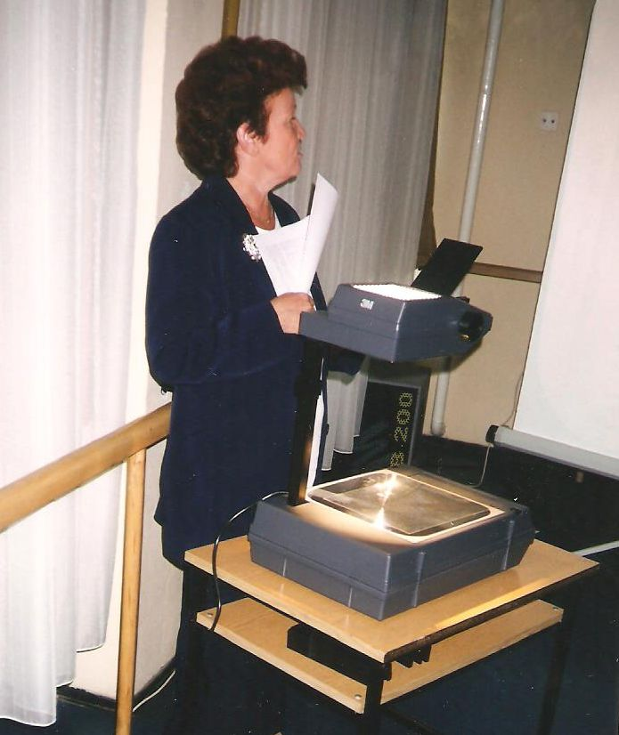
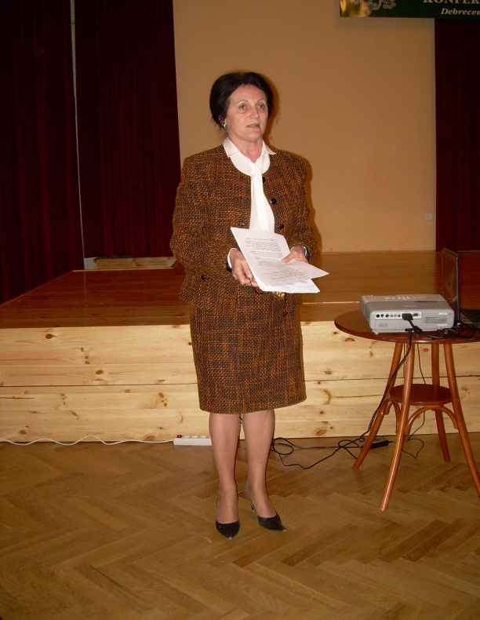







Slide 22

Katalógusok

Slide 23
Katalógusok
1999 - től 2011-ig, vagyis 7 alkalommal folyamatosan
sikerült szép, színes katalógusban megjelentetnünk a díjazott fiatalok munkáit.
A katalógusok beköszöntőjét valamennyiszer a szakminisztérium miniszterei és államtitkárai, helyettes államtitkárai írták. - Ecsedy István, Koncz Erika, Hiller István, Halász János
A katalógusok nagy népszerűségnek örvendtek a díjazott, illetve az alkotó fiatalok körében és a szakemberek is jól tudták hasznosítani a képzések során.

Slide 24
Támogatók
Több, mint 250 támogató
(Díjak, anyagok, eszközök, anyagi
támogatások…)
Folyamatosan, minden évben a legjelentősebb támogatónk:
szakminisztérium (2011-ig)
NKA
Debrecen és
Hajdú- Bihar Megye Önkormányzata
Kézműves Alapítvány
Népművészeti Egyesületek Szövetsége
Gyakori támogatóink voltak:
IPOSZ
Kereskedelmi és Iparkamara
Interkerám
A magyar Kézművességért
Alapítvány
Szalag és zsinórgyár
Gencsi Zoltán , - a Hortobányi
Természetvédelmi … Kft.
ST Bőrgyár Simontornya
Kenderkóc Üzlet
Több könyvkiadó vállalat
Számos kézműves mester
Települési önkormányzatok

Slide 25




Slide 26
8. A pályázat eredményei, hozadéka összegezve
1.Elismert hiánypótló programsorozattá vált.
2.Bemutatkozás az ország neves kiállító helyein.
3. Hozzájárult a fiatalokkal foglalkozók szakmai
ismereteinek bővítéséhez, fórumot teremt
találkozására, tapasztalatcserére.
4. Számos elméleti és gyakorlati szakembert sikerült
megnyerni a programokhoz.
5. Új együttműködési lehetőségeket teremtett.
Párbeszédet indukált a különböző településeken élő
fiatalok és az őket tanító mesterek, szakoktatók,
szakkörvezetők, illetve az elméleti szakemberek között.
6. Forrásokat sikerült feltárni, támogatókat megnyerni.
7. Felszínre hozta a hagyományos kézműves szakmák
oktatásának, továbbképzésének hiányosságait, a
különböző országos szervezetek, intézmények
együttműködésének szükségességét.
8. Felerősítette az ösztöndíj, a táborozási lehetőségek
megteremtése iránti igényt.
7.000 fő egyéni és csoportos pályázó
13.000 db pályamunka
380 program ( kiállítás, szakmai
előadások, tanácskozások, zsűrizések )
76.000 fő résztvevő , látogató.
Több, mint 250 támogató.
Az ország 15 városában és azok régiójában
fontos, emlékezetes kulturális eseménnyé vált.
Létrejött 7 kiadvány, ami bemutatja, őrzi a
díjazottak alkotásait.
Sikeres tábor valósult meg Debrecenben és
Magyarlukafán a díjazottaknak.
E pályázaton sikeresen szereplők közül már többen megkapták a Népművészet Ifjú Mestere
elismerő címet.
Összességében jelentős mértékben hozzájárult
az elmúlt 22 évben a fiatalok körében a
kreativitás fejlesztéséhez, a természetes anyagok
szélesebb körű használatához, a kézműves
mesterségek, a magyar tárgyi kultúra
hagyományainak megismertetéséhez,
átörökítéséhez.

Slide 27

Világ Világossága Alapítvány és intézményei részvétele és sikerei a pályázatokon

Slide 28
10. 9. Világ Világossága Alapítvány és intézményei részvétele és sikerei a pályázatokon
Az előbb ismertetett folyamatnak 1997 óta szerves része, folyamatos résztvevője volt a Világ Világossága Alapítvány és az általa fenntartott, működtetett intézmények, szervezetek, közösségek. Éppen 20 éve!
Nemcsak résztvevők, de szinte minden évben több díjat is kaptak a pályázatokon.
Az országban csupán egyetlen intézmény mondhat magáénak hasonló eredményeket. Ez a Nádudvari Népi Kézműves Szakiskola.
Ahogy a november 10-i országos programon is elhangzott: a nádudvari intézmény a tiszántúli védőbástyája a népi kézműves képzésnek, a dunántúli pedig a Bálicsi Integrációs Nevelési Oktatási Központ.
Ezért nagyon nagy köszönet és elismerés jár a fenntartónak, az intézmény vezetésének és nem utolsó sorban az itt tanító pedagógusoknak, mestereknek!

Slide 29
Világ Világossága Alapítvány és intézményei részvétele és sikerei a pályázatokon
Összegezve: az elmúlt 20 évben 11 pályázaton a Világ Világossága Alapítvány és intézményei, szervezetei gyapjú és vászonszövés kategóriában
2db Kiválósági díjat
1db Nívódíjat
6db I. díjat
3db 2. díjat
4db 3. díjat
összesen: 16 díjat kaptak.
Bőrműves kategóriában 2005-és 2007-ben 1-1db I. díjat.
Továbbá amíg létezett a Minisztériumi Díj, amivel a több kategóriában sikeresen szereplő, egy pályázaton több díjat kapott intézményeket ismerték el, a Világ Világossága Alapítvány oktatási intézménye kétszer kapta meg ezt a legmagasabb elismerést.
Mindösszesen 20 díjat érdemeltek ki alkotó munkájukkal és ezzel az országban a második legjobb eredményt érték el.
Valamennyi országos programon a legkiválóbb mesterek között köszöntötték Lőrincz Etel szövőt, iparművészt, szakoktatót, ennek az iskolának az igazgató helyettesét, akinek köszönhetők ezek a nagyszerű eredmények.

Slide 30






Világ Világossága Alapítvány és intézményei részvétele és sikerei a pályázatokon

Slide 31


Világ Világossága Alapítvány és intézményei részvétele és sikerei a pályázatokon

Slide 32



Világ Világossága Alapítvány és intézményei részvétele és sikerei a pályázatokon

Slide 33

Világ Világossága Alapítvány és intézményei részvétele és sikerei a pályázatokon

Slide 34




Világ Világossága Alapítvány és intézményei részvétele és sikerei a pályázatokon

Slide 35


Világ Világossága Alapítvány és intézményei részvétele és sikerei a pályázatokon

Slide 36

Világ Világossága Alapítvány és intézményei részvétele és sikerei a pályázatokon

Slide 37
Világ Világossága Alapítvány és intézményei részvétele és sikerei a pályázatokon
Köszönet és megbecsülés ezért az eredményért mindenkinek, aki részt vett ebben a munkában.
Különösen óriási e teljesítmény, ha tudjuk, hogy ezt komoly hátrányokkal, problémákkal küzdő fiatalokkal érték el!
Munkájuk bizonyíték arra, hogy a hagyományos kézművesség milyen jótékony hatással van az emberek fejlődésére, személyiségük fejlesztésére, hogy a kézművesség sikerélményeket, örömöt ad az ezzel foglalkozóknak.
Következetes, igényes, magas szintű szakmai tevékenységük példa lehet az ország, a világ számára.

Slide 38


Világ Világossága Alapítvány és intézményei részvétele és sikerei a pályázatokon

Slide 39

Világ Világossága Alapítvány és intézményei részvétele és sikerei a pályázatokon

Slide 40

Köszönöm megtisztelő figyelmüket .
Köszönöm az alapítványnak és az intézményének mindazt, amit a kézműves hagyományaink megismertetése, átörökítése, illetve a gondjaikra bízott fiatalok fejlesztése érdekében tettek és tesznek.
További eredményes munkát, megbecsülést és sok örömöt kívánok a 30 éves Világ Világossága Alapítványnak és a
10 éves Bálicsi Integrációs Nevelési - Oktatási Központnak. www.kezmuvesalapitvany.hu Dr. Tar Károlyné
Tel.: 30/366-7774 alapító-kurátor

